Slide 1
Kodular
ㅁㄴㅇㄹ

Slide 2
비만도 계산 앱 만들기
ㅁㄴㅇㄹ

Slide 3
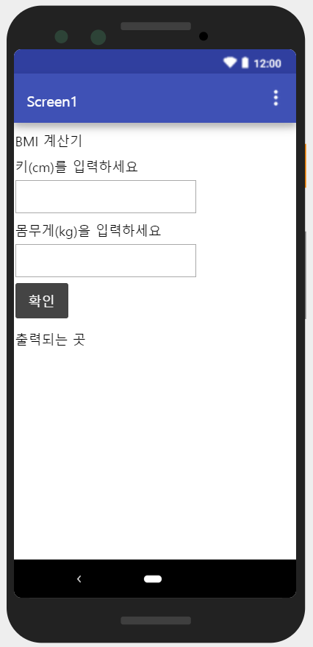
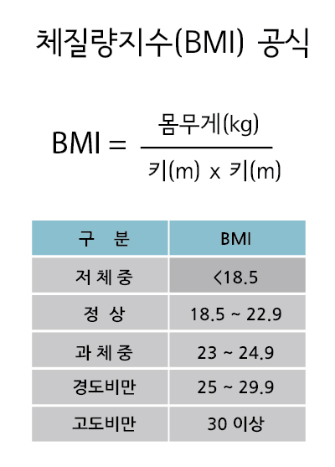
비만도 계산 앱
간단한 비만도 계산 어플을 만들어 보자.

Slide 4
비만도 계산 앱
확인 버튼을 누르면 마지막 결과 레이블의 텍스트를 오른쪽 계산 값으로 지정한다

Slide 5
카메라 기능 활용하기
ㅁㄴㅇㄹ

Slide 6
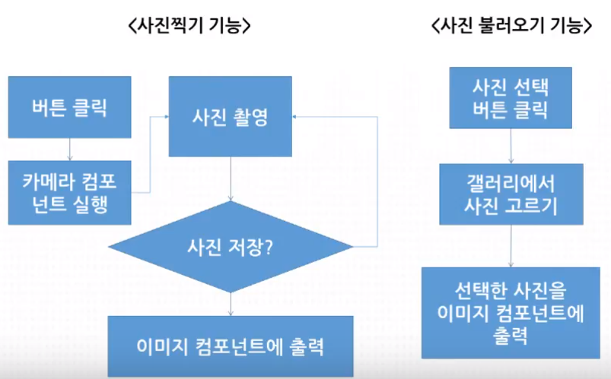
카메라 기능 활용하기
사진찍기와 사진 불러오기의 절차

Slide 7
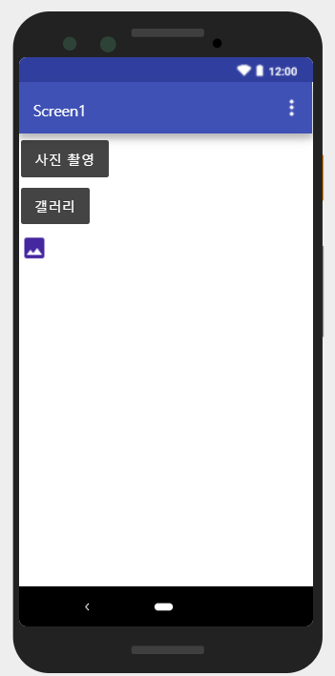
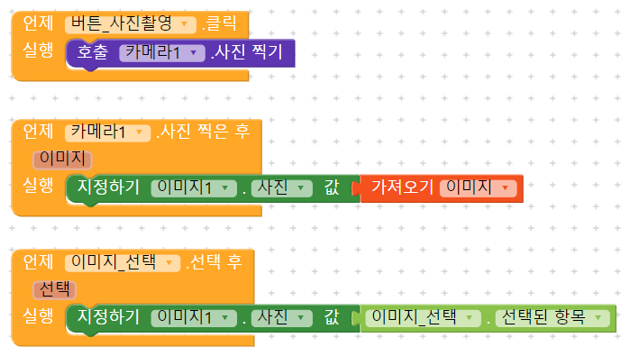
카메라 기능 활용하기
어플로 사진 촬영하고 찍은 사진을 화면에 출력할 수 있다.
갤러리에서 고른 사진을 화면에 출력할 수 있다.

Slide 8
고작 노래 하나 틀수 있는 mp3 앱
ㅁㄴㅇㄹ

Slide 9
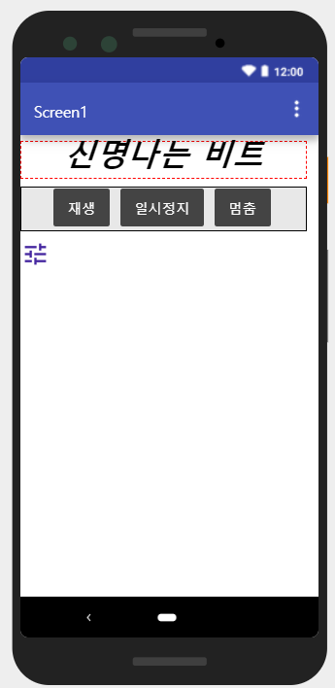
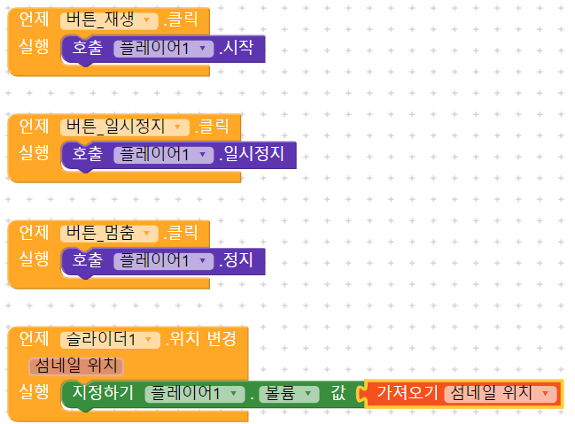
고작 노래 하나 틀수 있는 mp3 앱
mp3 파일을 kodular 서버에 업로드 하고 그 파일을 재생, 일시정지, 멈춤 할 수 있다.

Slide 10
그림판 앱 만들기
ㅁㄴㅇㄹ

Slide 11
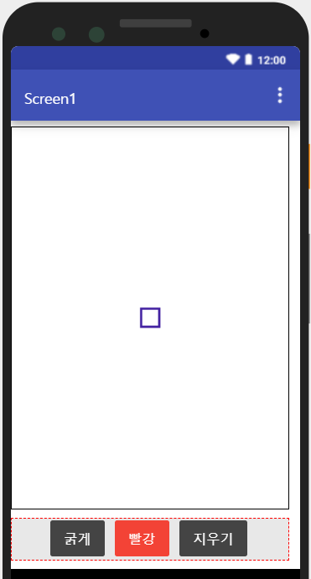
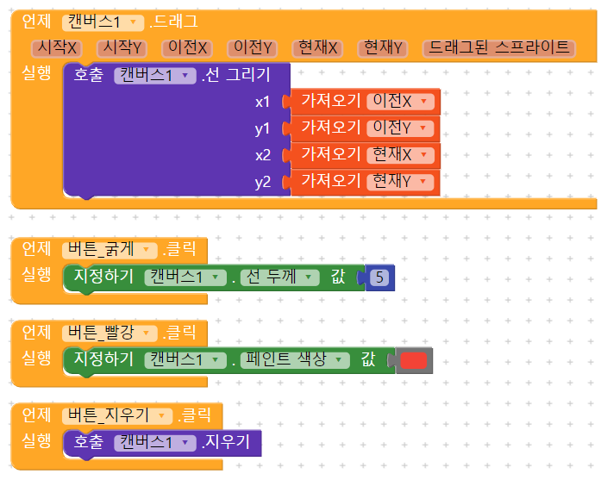
그림판 앱
캔버스를 활용하여 그림을 그릴 수 있다.

Slide 12
위치 센서 기능 활용하기
ㅁㄴㅇㄹ

Slide 13
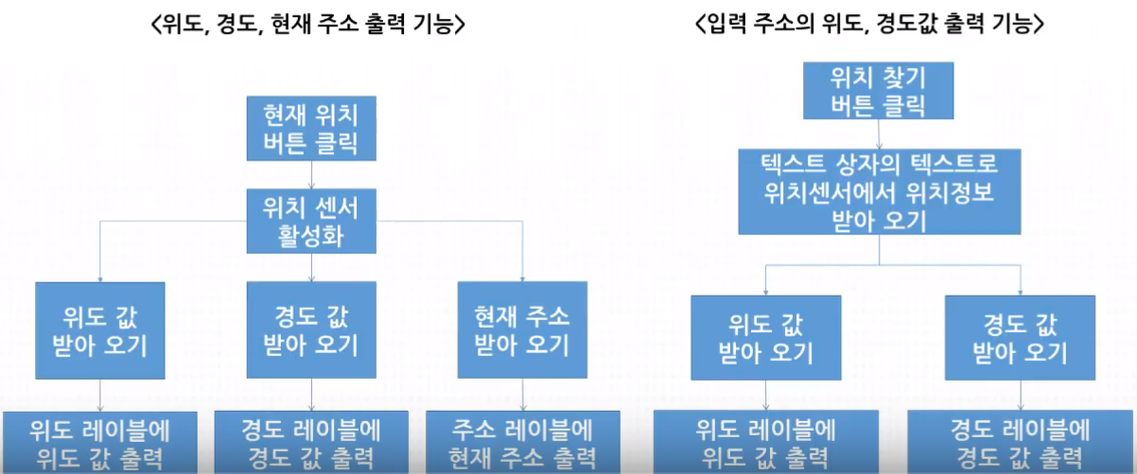
위치 센서 기능

Slide 14
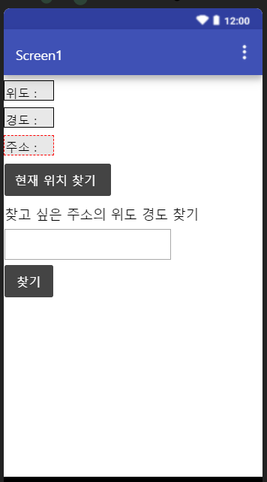
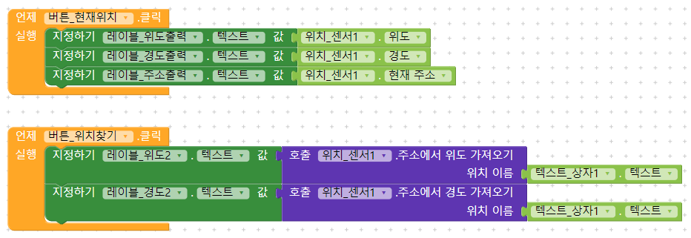
위치 센서 기능
위치 센서를 이용하여 현재 위치의 위도, 경도를 알 수 있다.
찾고 싶은 주소의 위도, 경도를 알 수 있다. 예) 서울역, white house

Slide 15
방향 센서 기능 활용하기
ㅁㄴㅇㄹ

Slide 16
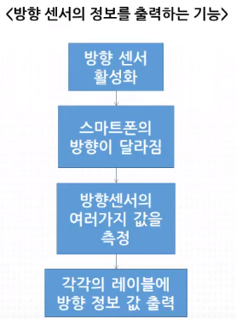
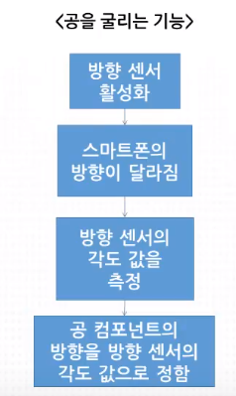
방향 센서 기능

Slide 17
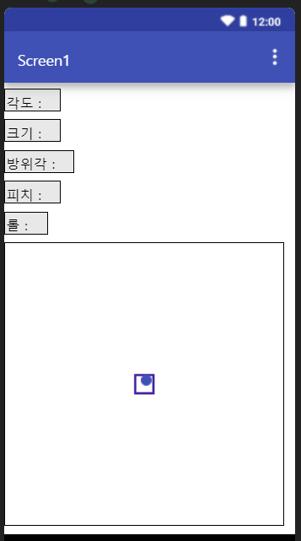
방향 센서 기능
각도 : 스마트폰이 기울어져 있는 각도
크기 : 기울어져 있는 크기
방위각 : 북쪽을 기준으로 하는 각도
피치 : 수평도를 잡을 때 사용 X 좌표
롤 : 수평도를 잡을 때 사용 Y 좌표

Slide 18
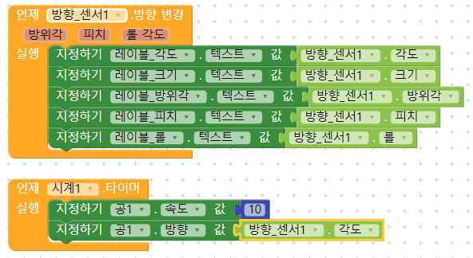
방향 센서 기능

Slide 19
문자 메시지 보내기 앱
ㅁㄴㅇㄹ

Slide 20
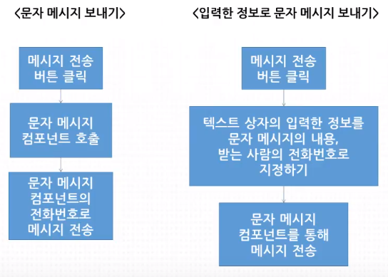
문자 메시지 보내기

Slide 21
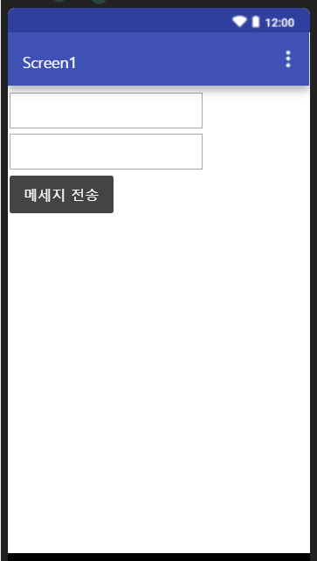
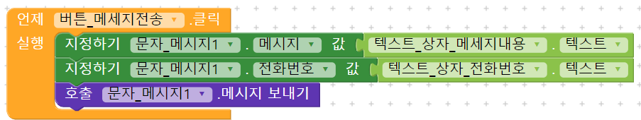
문자 메시지 보내기
전화번호와 메시지를 입력하고 전송한다.

Slide 22
공유 기능 활용하기
ㅁㄴㅇㄹ

Slide 23
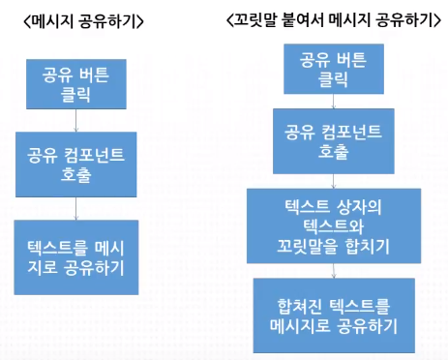
문자 메시지 보내기

Slide 24
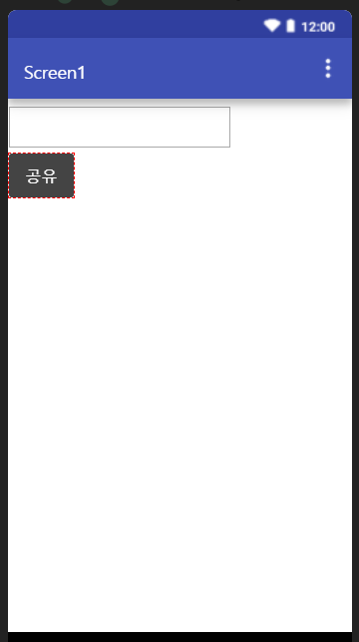
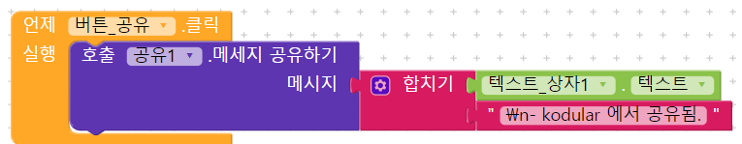
문자 메시지 보내기
텍스트 상자에 입력된 메시지를 공유할 수 있다.

Slide 25
BMI 전역 변수
ㅁㄴㅇㄹ

Slide 26
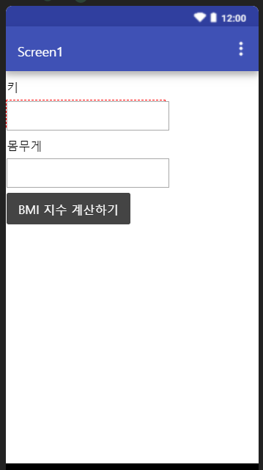
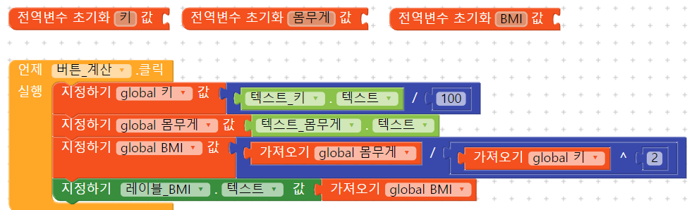
BMI 전역 변수
비만도 테스트 앱을 전역 변수를 사용해서 만들어 보자.

Slide 27
리스트 익히기
ㅁㄴㅇㄹ

Slide 28
리스트 익히기
리스트란 ?
변수는 하나의 변수에 하나의 값만 넣을 수 있다. 하지만 리스트를 사용하면 하나의 변수에도 여러가지 값을 넣을 수 있다.
kodular 의 리스트는 하나의 독립된 공간이 아닌 ‘칸막이’ 라고 이해하면 쉽다. 독자적으로 쓰이지 않고 변수나 DB와 함께 활용해야만 한다.

Slide 29
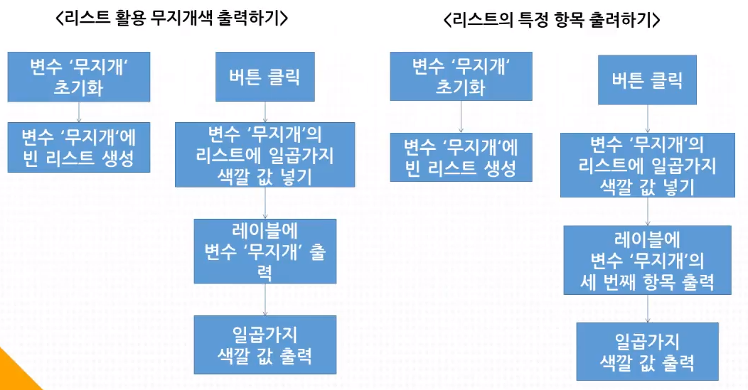
리스트 익히기

Slide 30
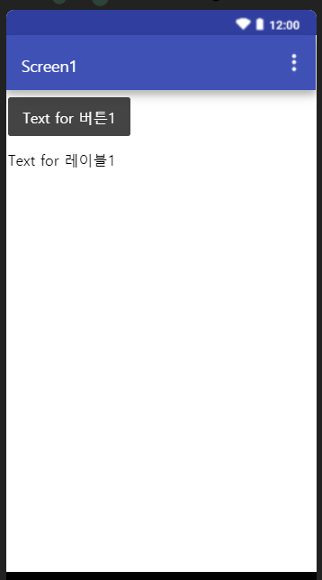
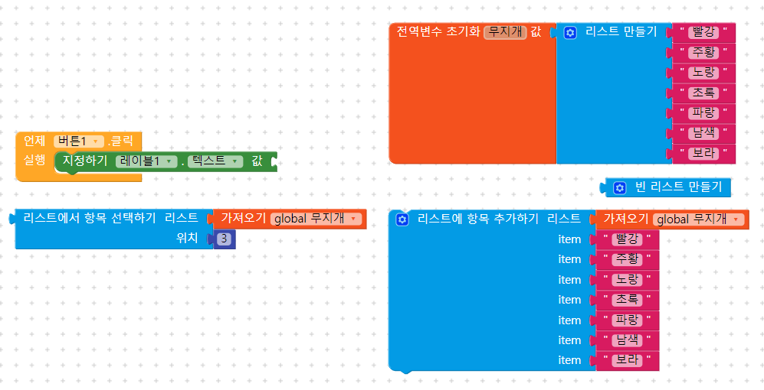
리스트 익히기
(빨강 주황 노랑 초록 파랑 남색 보라)
배열과 비슷하다.

Slide 31
TinyDB 활용하기
ㅁㄴㅇㄹ

Slide 32
TinyDB 활용하기
TinyDB
TinyDB 는
텍스트 상자를 통해 TinyDB 의 태그(Tag)와 값을 지정해 줄 수 있다.
TinyDB 에 저장되는 값은 태그(Tag)라는 꼬리표를 붙여 저장할 수 있다.
저장한 값은 태그를 통해 불러올 수 있다.
만약, 사용자가 불러오려는 태그가 없을 경우 반환 값을 지정해서 출력해 줄 수 있다.

Slide 33
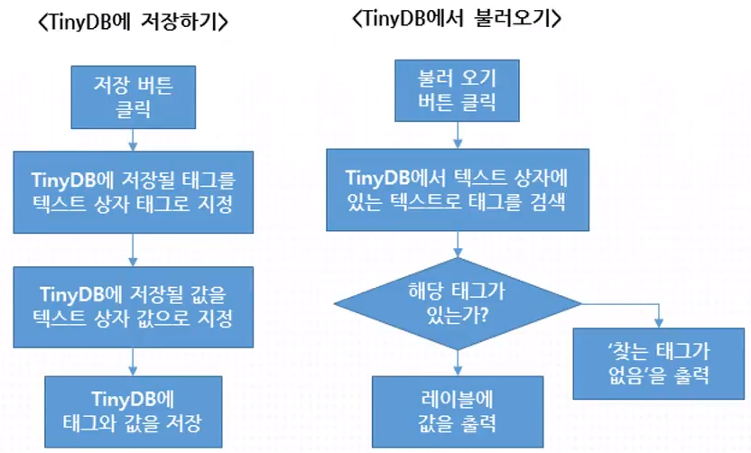
TinyDB 활용하기

Slide 34
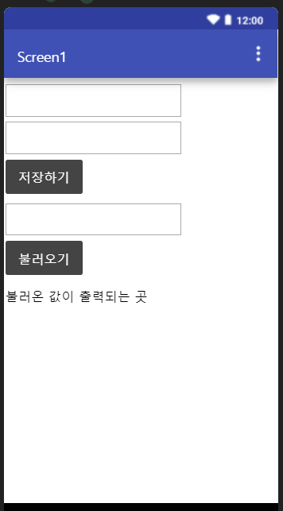
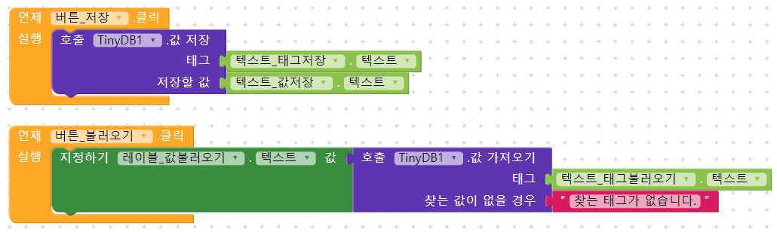
TinyDB 활용하기

Slide 35
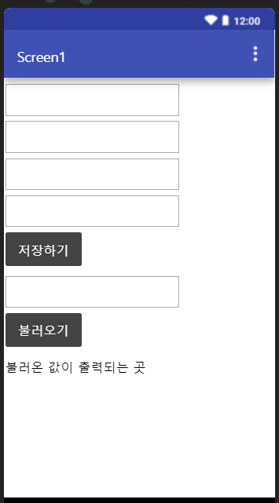
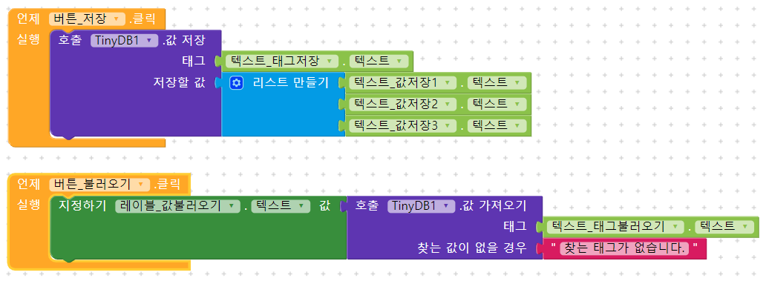
TinyDB 활용하기

Slide 36
조건문 익히기
ㅁㄴㅇㄹ

Slide 37
조건문 익히기
TinyDB
TinyDB 는

Slide 38
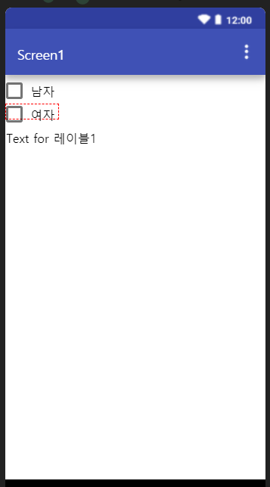
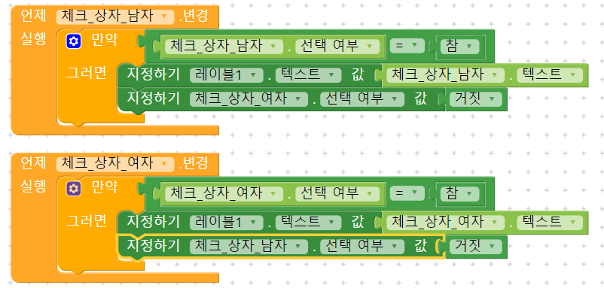
조건문 익히기
TinyDB
TinyDB 는

Slide 39
반복문 익히기
ㅁㄴㅇㄹ

Slide 40
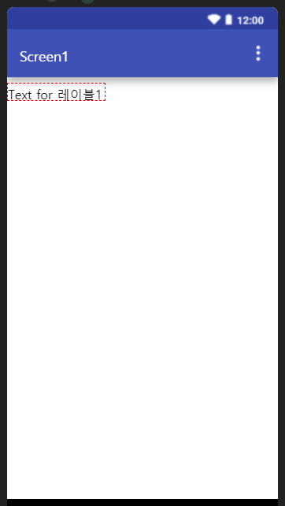
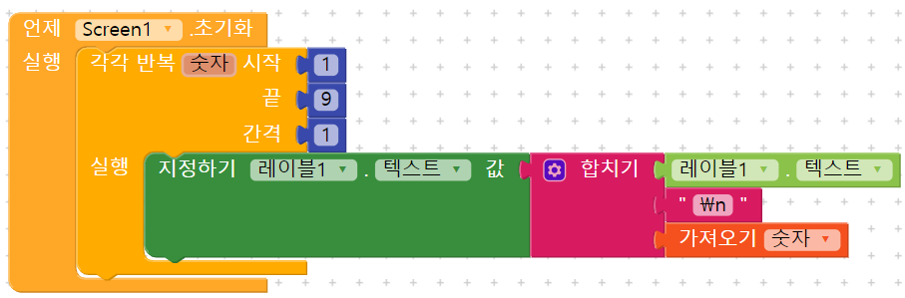
반복문 익히기
TinyDB
TinyDB 는

Slide 41
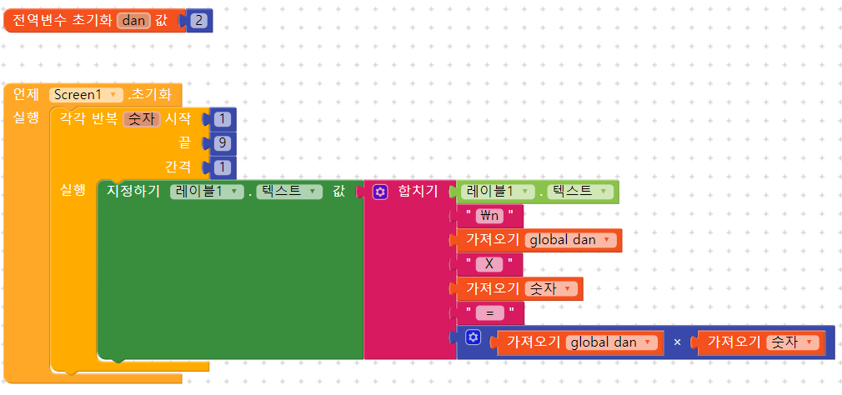
반복문 익히기
구구단 만들어보기
TinyDB
TinyDB 는

Slide 42
BGM 앱 만들기
ㅁㄴㅇㄹ

Slide 43
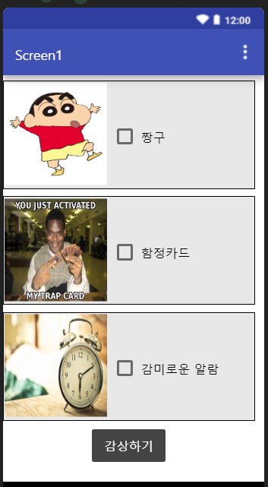
BGM 앱 만들기
선택한 bgm 이 나오는 앱이다.
듣고 싶은 브금의 체크박스를 선택하고 감상하기를 누르면 브금이 나온다.
# 조건문 정리
TinyDB 는

Slide 44
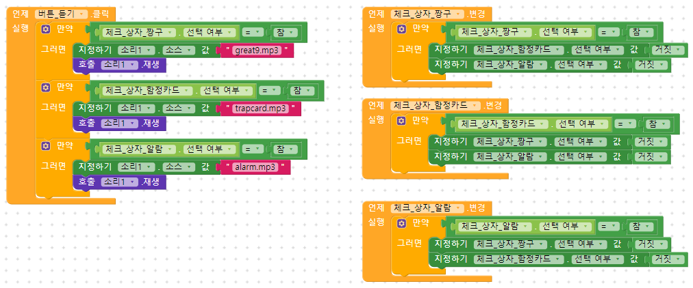
BGM 앱 만들기
TinyDB 는

Slide 45
GPS 알람 앱 만들기
ㅁㄴㅇㄹ

Slide 46
GPS 알람 앱 만들기
주소를 입력하고 해당 주소에 도달하면 알람을 울려주는 앱
TinyDB 는

Slide 47
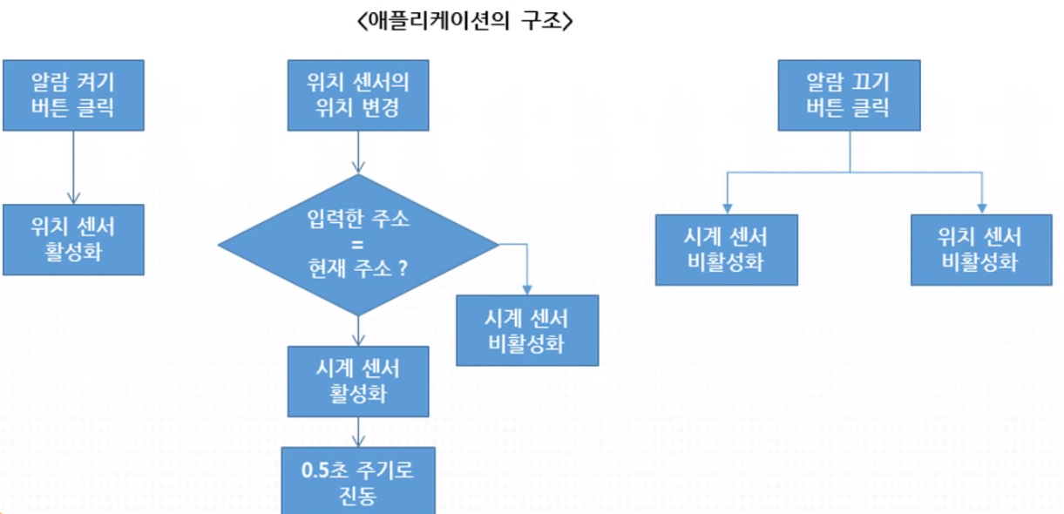
GPS 알람 앱 만들기
선택한 bgm 이 나오는 앱이다.
듣고 싶은 브금의 체크박스를 선택하고 감상하기를 누르면 브금이 나온다.
# 조건문 정리
TinyDB 는

Slide 48
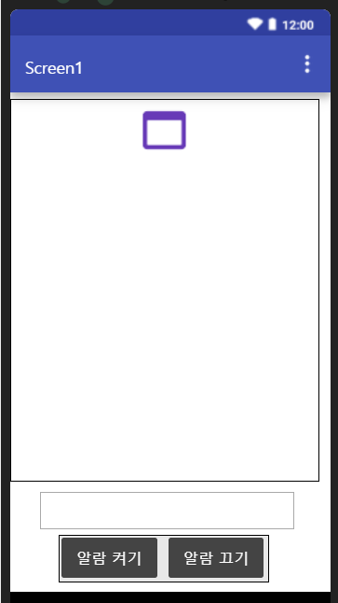
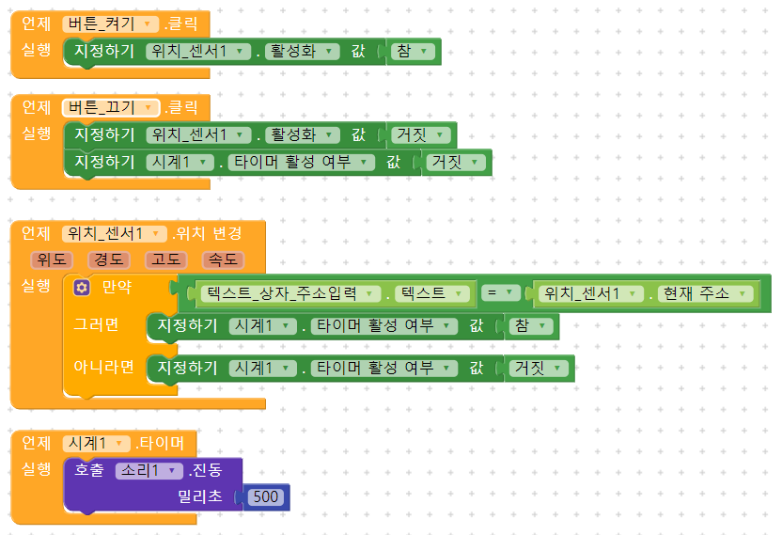
GPS 알람 앱 만들기
TinyDB 는

Slide 49
라이언 잡기 게임
ㅁㄴㅇㄹ

Slide 50
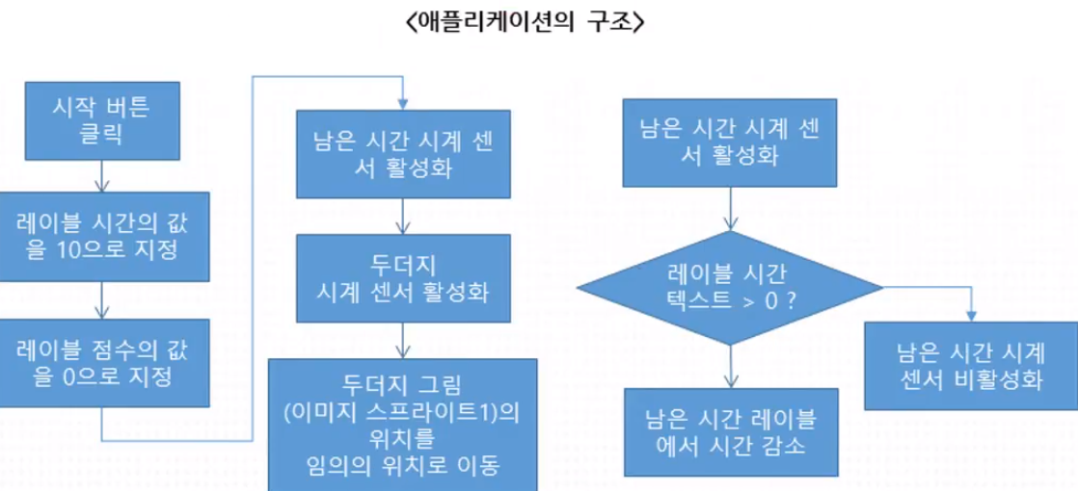
라이언 잡기 게임
주소를 입력하고 해당 주소에 도달하면 알람을 울려주는 앱
TinyDB 는

Slide 51
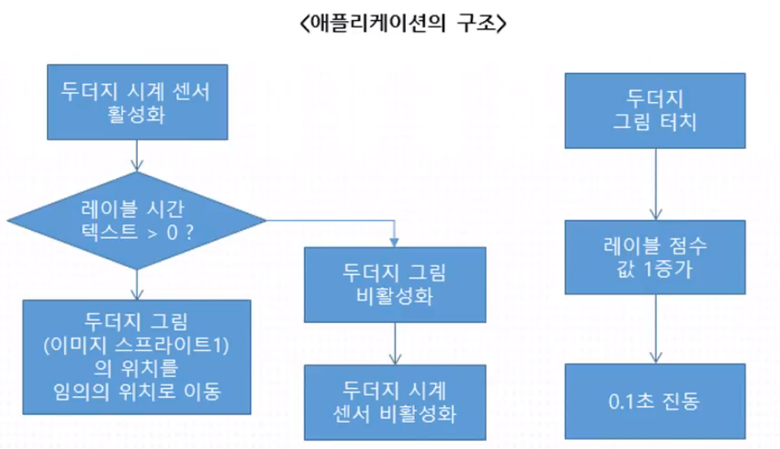
라이언 잡기 게임
주소를 입력하고 해당 주소에 도달하면 알람을 울려주는 앱
TinyDB 는

Slide 52
라이언 잡기 게임
게임 진행
시작 버튼을 누르면 게임이 시작된다.
남은 시간동안 캔버스 임의의 좌표에 두더지가 등장하게 되고, 두더지를 터치하면 점수가 증가한다.
남은 시간이 0 이 되면 게임이 종료 된다.

Slide 53
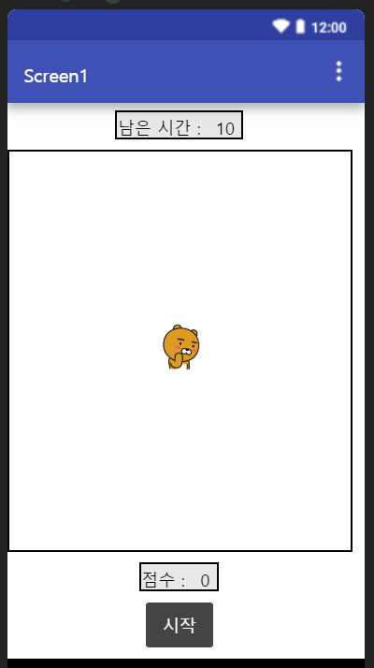
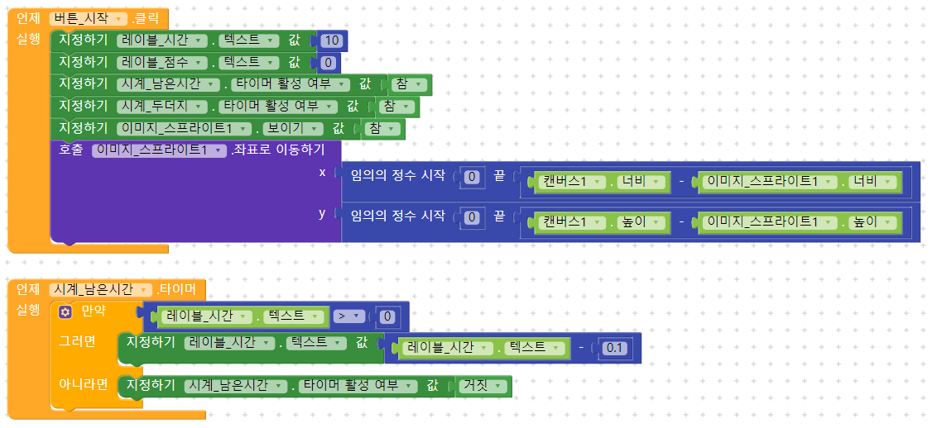
라이언 잡기 게임
시작 버튼을 누르면 게임이 시작된다.
남은 시간동안 캔버스 임의의 좌표에 두더지가 등장하게 되고, 두더지를 터치하면 점수가 증가한다.
남은 시간이 0 이 되면 게임이 종료 된다.

Slide 54
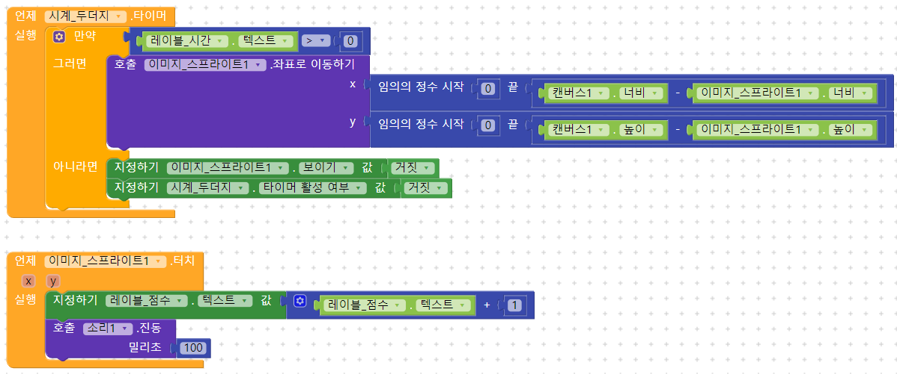
라이언 잡기 게임
시작 버튼을 누르면 게임이 시작된다.
남은 시간동안 캔버스 임의의 좌표에 두더지가 등장하게 되고, 두더지를 터치하면 점수가 증가한다.
남은 시간이 0 이 되면 게임이 종료 된다.

Slide 55
미세먼지 측정 앱 만들기
ㅁㄴㅇㄹ

Slide 56
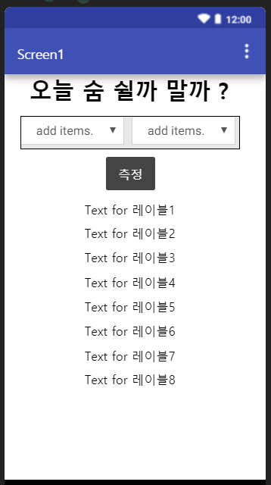
미세먼지 측정 앱
게임 진행
공공 기관 API 를 활용하여 미세먼지 데이터를 얻고,
얻은 데이터를 가공하여 나만의 미세먼지 앱을 만들어보자.

Slide 57
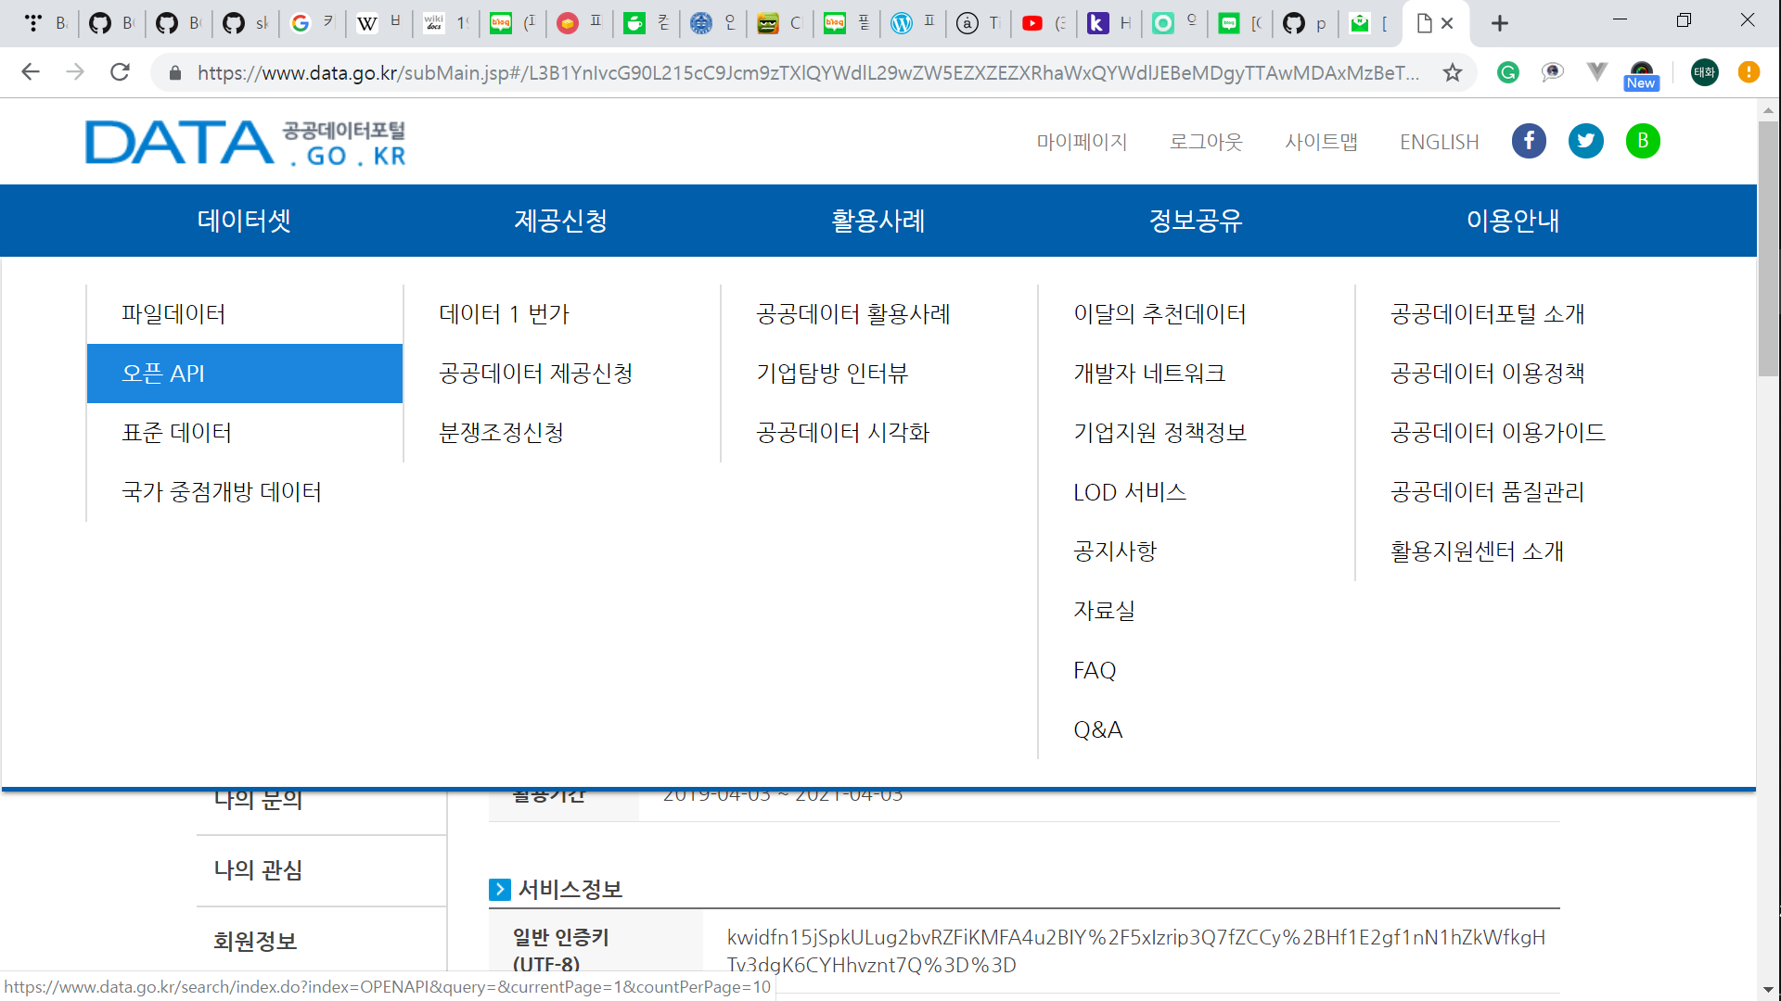
미세먼지 측정 앱
공공 기관 API 를 활용하여 미세먼지 데이터를 얻고,
얻은 데이터를 가공하여 나만의 미세먼지 앱을 만들어보자.

Slide 58
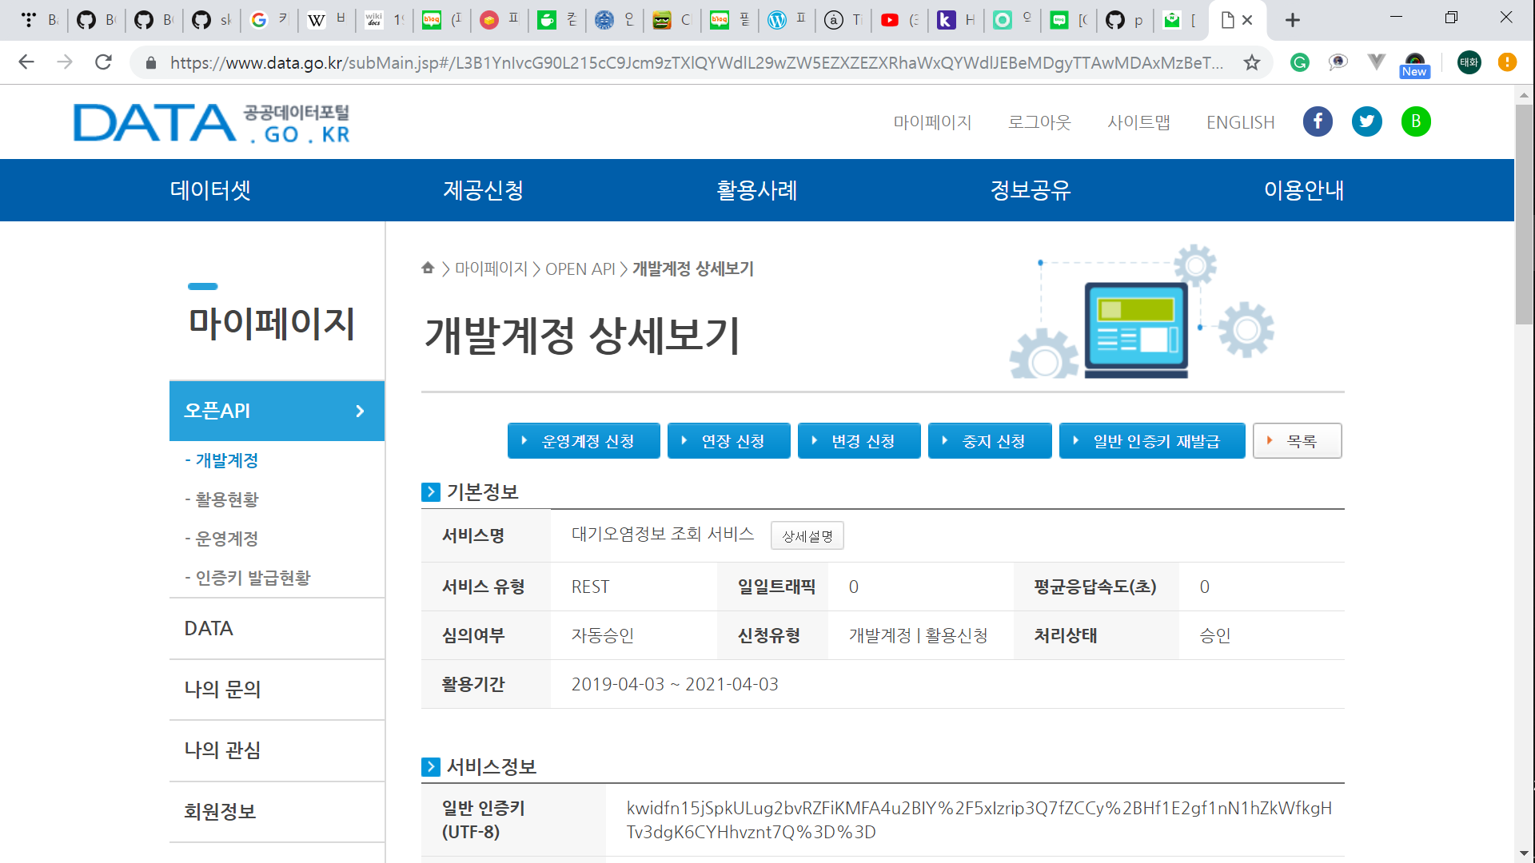
미세먼지 측정 앱
공공 기관 API 를 활용하여 미세먼지 데이터를 얻고,
얻은 데이터를 가공하여 나만의 미세먼지 앱을 만들어보자.

Slide 59

미세먼지 측정 앱
기관에서 신청한 사용자들에게 제공해주는 인증키.
참고문서를 통해 데이터들의 구성을 확인하자.

Slide 60

미세먼지 측정 앱
airkorea_openapi_guide-v1_6_1.docx 파일을 열고 29 페이지에 가면 미세먼지 항목의 설명이 나와 있다.

Slide 61

미세먼지 측정 앱
30 페이지

Slide 62

미세먼지 측정 앱
30 페이지에는 각 데이터 항목에 대한 태그와 그에 대한 설명들이 나와 있고 31 페이지에 가보면 그에 맞는 데이터 출력 형식을 볼 수 있다.
위의 REST(URL)을 통해서 미세먼지 데이터를 얻을 수 있다. 시도명 에는 서울,인천,..등 도시 이름을, 서비스키에는 우리가 아까 받았던 인증키를 넣는다.

Slide 63

미세먼지 측정 앱
30 페이지에는 각 데이터 항목에 대한 태그와 그에 대한 설명들이 나와 있고 31 페이지에 가보면 그에 맞는 데이터 출력 형식을 볼 수 있다.
위의 REST(URL)을 통해서 미세먼지 데이터를 얻을 수 있다. 시도명 에는 서울,인천,..등 도시 이름을, 서비스키에는 우리가 아까 받았던 인증키를 넣는다.

Slide 64

미세먼지 측정 앱
측정 버튼을 눌렀을 때 첫 번째 스피너에 있던 시,도(서울, 인천,..)값에 따라 URL 이 바뀔 수 있도록 하는 블록이다.

Slide 65



미세먼지 측정 앱
우선 값을 레이블에 출력해보자.
데이터들을 우리가 사용하기 쉽게 바꿔야 한다.
XML Text Decode 를 사용하면 우리가 사용하기 쉬운 리스트 형식으로 자동으로 바꿔준다.

Slide 66
미세먼지 측정 앱
괄호가 너무 많다. 괄호들을 없애 보자.
리스트 안에 리스트 안에 리스트 ... 이런 형식으로 되어 있으므로 select list item list (리스트 안에서 n번째 item 만 골라내기)를 사용해서 괄호를 없애간다

Slide 67

미세먼지 측정 앱
괄호가 너무 많다. 괄호들을 없애 보자.
깔끔해진 리스트를 전역 변수를 하나 선언하여 그곳에 넣는다.

Slide 68


미세먼지 측정 앱
괄호가 너무 많다. 괄호들을 없애 보자.
Collapse Block 을 이용하여 블록을 숨길 수 있다.
반대로, Expand Block 을 이용하면 숨긴 블록을 다시 볼 수 있다.

Slide 69

미세먼지 측정 앱
이제는 이곳에 인천시 연수구, 중구, 남구, 남동구,.. 처럼 마을들의 목록이 나오도록 해야 한다.

Slide 70

미세먼지 측정 앱
하위 도시 이름들을 저장하기 위해서 List_CityNames 라는 전역 변수 리스트를 새로 만든다.
도시가 바뀔 때마다 비워줘야 한다.
이제 레이블 마다 값을 가공하여 각각 출력해야 하므로 맨 밑에 레이블은 이제 지워주자.

Slide 71

미세먼지 측정 앱
리스트에 있는 item 들만큼 반복하는 for each item in list 를 사용하여 List_Content 의 item 들을 돈다.
그리고 하나하나 전역변수 리스트 List_CityNames 에 담는다.
하위 도시들이 새로운 리스트에 하나하나 담겼고 그걸 두번째 스피너에 출력해준다.

Slide 72


미세먼지 측정 앱
cityName 뒤에 강남구
coValue 뒤에 0.4
dataTime 뒤에 2019-01-16 15:00
태그가 먼저 나오고 값은 뒤에 나오는 형식으로 되어있다.
이 때, look up in pairs key 로 pair 에서 key(태그) 값 뒤에 있는 값을 뽑아낼 수 있다.

Slide 73

미세먼지 측정 앱
List_Content 의 한 item 에서 cityName 태그에 해당하는 도시 이름을 List_CityNames 에 추가한다. (두번째 스피너에 강남구, 강동구, 강북구,.. 쭉 나온다)

Slide 74
미세먼지 측정 앱
지금은 버튼을 눌렀을 때 데이터가 오는 형식이기 때문에 도시를 고르고 버튼을 눌러야만 하위 도시들이 나온다.

Slide 75

미세먼지 측정 앱
첫 번째 스피너를 골랐을 때 데이터를 가져오는 형식으로 바꿔보자.
맨 밑부분은 두 번째 스피너가 항상 첫 번째 항목으로 선택되어져 있도록 설정한 것이다.

Slide 76


미세먼지 측정 앱
함수 형식으로 바꿔준다. (두 번 쓰이기 때문)

Slide 77

미세먼지 측정 앱
이제 하위 도시를 골랐을 때, 그에 해당하는 데이터 리스트만 레이블1에 출력해보자.
이제 하위 도시를 골랐을 때, 그에 해당하는 데이터 리스트만 레이블1 에 출력해보자.
아까 전에 사용했던 select list item list 를 사용하여 선택한 두 번째 스피너의 하위 도시에 해당하는 인덱스로, List_Content 의 해당 하위도시 데이터만 뽑아낸다.

Slide 78

미세먼지 측정 앱
Result 라는 지역변수를 만든다.
방금 전 구했던 두 번째 스피너로 고른 하위 도시의 데이터들을 리스트 형식으로 넣는다.
look up in pairs 를 이용하여 태그명에 해당하는 데이터만 뽑아낸다.
쭉쭉 뽑아낸다.

Slide 79

미세먼지 측정 앱
이제 이 순서대로 데이터를 뽑아보자

Slide 80


미세먼지 측정 앱
이제 이 순서대로 데이터를 뽑아보자.
그리고 보기 좋게 정리해보자.

Slide 81

미세먼지 측정 앱
두 번째 스피너를 선택하면 바로 결과가 출력되게 바꿔보자.
이제 버튼은 필요 없으므로 없앤다. 블록도 지우자.

Slide 82
미세먼지 측정 앱
미세먼지의 위험도는 숫자만 보고서는 알기가 힘들다. 이 표를 참고하여 오염 정도를 알려주자.

Slide 83


미세먼지 측정 앱
if 문과 join 으로 미세먼지 값 뒤에 상태를 표시해주자.
위에 처럼 정리해주면 보기 좋다.

Slide 84


미세먼지 측정 앱

Slide 85
Thank
You
감사합니다. 알려진 평문

